Slide 1
Meteorológia 3. časť
Meteorologická stanica, mapa
Copyright ©2014 Štancelová

Slide 2
Meteorologická stanica
Meteorologická mapa a predpoveď počasia

Slide 3
Meteorologická stanica
je prostriedok na získavanie meteorologických údajov v celosvetovom meradle. Tie slúžia ako podklad na vedecké spracovanie klimatických pomerov na celom svete pre rôzne odbory hospodárskeho života
slúžia na meranie a zaznamenávanie hodnôt meteorologických prvkov, podľa medzinárodne dohodnutých podmienok.
je umiestnená na meteorologickej záhradke

Slide 4
Druhy:
A/
Synoptické
robia najrozsiahlejšie merania, takmer všetkých prvkov,
nepretržite v hodinových intervaloch
Klimatologické
obsluhujú dobrovoľníci
merajú 3-krát denne
Zrážkomerné
merajú zrážky

Slide 5
B/ podľa spôsobu obsluhovania
manuálne – všetky údaje sa merajú ručne, údaje
pracovník vkladá do PC a odosiela
automatické - všetky údaje merajú senzory a
automaticky sa ukladajú do PC
C/ podľa umiestnenia
pozemné
letecké
námorné
družicové

Slide 6
Budovanie meteorologickej stanice
podľa medzinárodných predpisov
na voľnom priestranstve, kde netienia budovy a stromy
trávnatá plocha je ohradená pletivom
Meracie prístroje sú umiestnené priamo na trávnatej ploche alebo v meteorologickej búdke.
Centrom spracovania údajov je Slovenský hydrometeorologický ústav.

Slide 7
Ukážka meteorologickej stanice

Slide 8
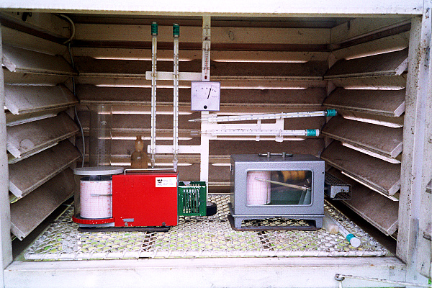
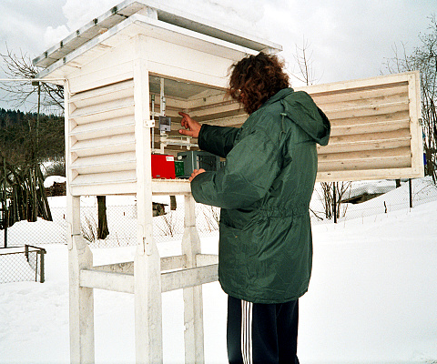
Meteorologická búdka
Vnútro meteorologickej búdky
Prístroje v met. búdke: zľava zvislo suchý teplomer, vlhký teplomer, vlasový vlhkomer, vodorovne maximálny teplomer, pod ním minimálny teplomer, vpredu vľavo termograf, vpravo hygrograf.

Slide 9
Meteorologické stanice na Slovensku
Zoznam na zo dňa 11.3.2014 na SHMU
http://www.shmu.sk/sk/?page=1793

Slide 11
Príklad Automatická stanica Starý Tekov
Je to poloprofesionálna meteorologická stanica
Stanica automaticky zaznamenáva údaje a tieto sa zverejňujú na web-stránke, aktualizujú sa každých 5 min.
Zaujímavé sú MERADLÁ, ktoré ukazujú aktuálne údaje, ale aj údaje za 24 hodín.
Grafy ukazujú graficky priebeh hodnôt počas 24 hodín.

Slide 12
Meteorologická mapa

Slide 13
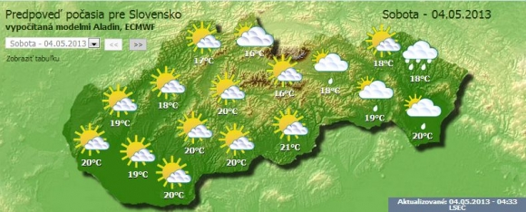
Slovensko je členom Svetovej meteorologickej organizácie. Prostredníctvom Svetovej služby počasia si vymieňajú informácie.
Údaje sa pomocou dohodnutých značiek a kódov zaznamenávajú v meteorologickej mape.
Existujú rôzne druhy od jednoduchých po veľmi zložité. Závisí
to od účelu
použitia.

Slide 14
Synoptické mapy poskytujú obraz o stave atmosféry v danej chvíli na základe mnohých meraní.
Predpovedné mapy sú určené širokej verejnosti.
Na mapách sa používajú znaky – medzinárodné meteorologické symboly, aby sa zjednodušilo ich čítanie.
Izobary – sú čiary na mapách, ktoré spájajú miesta s rovnakým tlakom. Číslo na izobare znamená tlak.
Oblasť nízkeho tlaku – cyklóna- je znázornená písmenom N
Oblasť vysokého tlaku - anticyklóna – písmenom V

Slide 15
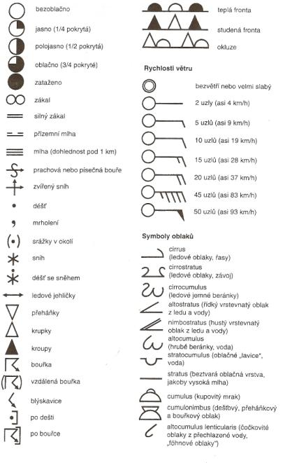
Ukážky niektorých značiek
Symboly na synoptickej mape
Studený front;
2. Teplý front;
3. Oklúzny front;
4. Stacionárny front.
Výstupky označujú smer pohybu fronty.

Slide 16
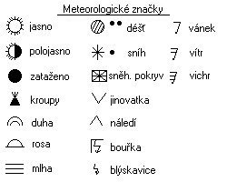
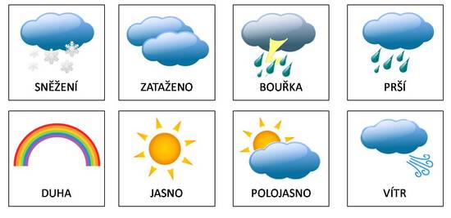
Predpovedná mapa

Slide 17
Atmosferický front je oblasť, v ktorej sa dotýkajú vzduchové hmoty s rôznymi vlastnosťami, napr. studený a teplý vzduch
Teplý front – pásmo sa posúva na stranu studeného vzduchu
Studený front – na stranu teplého vzduchu
Oklúzny front – teplý a studený vzduch sa zmiešajú
Predpoveď počasia je určená pre širokú verejnosť alebo sa robia špeciálne predpovede. Majú význam pre rôzne oblasti hospodárstva a zdravie človeka.

Slide 18
Zdroje
http://maruska.ordoz.com/
http://web.quick.cz/v_hrdlicka/obsah/priroda/sta_poc.htm
http://www.wpclipart.com/weather/
http://www.dalmacia.org/ucebnitext/meteorologie.htm
OA International; Počasie, vyd. Fortuna Print, 2003

